Slide 1
視窗程式設計
作業六：接水果遊戲
元智資工

Slide 2
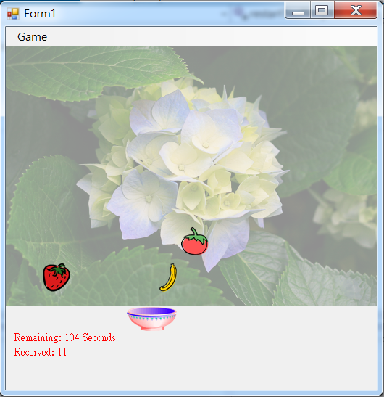
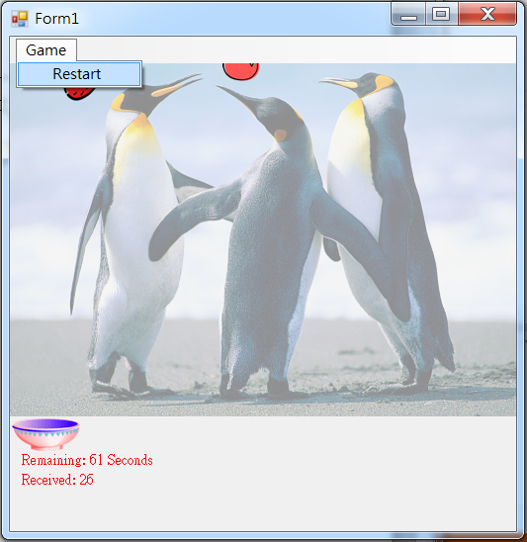
作業六：接水果遊戲
撰寫一個接水果之.NET Window Form應用程式，
  在120秒內讓玩家以滑鼠移動碗來接落下的水果
  同時最多三種水果
  呈現倒數讀秒和接到水果數
  每十秒更換背景圖片(半透明呈現)
  具選單可重新開始

